Slide 1
CHƯƠNG V. CÁC SỐ ĐẶC TRƯNG CỦA MẪU SỐ LIỆU KHÔNG GHÉP NHÓM
ÔN TẬP
BÀI TẬP CUỐI CHƯƠNG V
1 tiết: T46
GV Trương Tử Trang – THPT Vĩnh Thạnh 1
Notes:
Bìa. Đáp án, lời giải hiện theo click. Nút GeoGebra mở trang online (cần Internet).
Lớp 10A7 có HS khiếm thính: mọi yêu cầu, luật chơi, đáp án đều có chữ trên slide; video có phụ đề. Lớp 10A4 có HS khuyết tật (bệnh máu): hạn chế di chuyển, trả lời tại chỗ bằng bảng con.

Slide 2
MỤC TIÊU BÀI HỌC
TỔNG KẾT
Yêu cầu cần đạt (SGK tr.73 – 88)
Hệ thống, củng cố: số gần đúng, sai số; các số đặc trưng đo xu thế trung tâm và đo độ phân tán của mẫu số liệu không ghép nhóm.
Tính, lựa chọn và giải thích ý nghĩa các số đặc trưng của số liệu thực tế (Bài tập 5.17 – 5.26).
Năng lực toán học: tư duy và lập luận (chọn số đặc trưng phù hợp khi có giá trị bất thường); mô hình hoá (lương, dân số, trường học); giải quyết vấn đề; giao tiếp; sử dụng công cụ (máy tính cầm tay, bảng tính).
Phẩm chất: chăm chỉ ôn tập, trung thực khi tự đánh giá, trách nhiệm trong nhóm.
Bài tập cuối chương V – Toán 10 2
Notes:
1'. Yêu cầu cần đạt lấy từ khung 'Kiến thức, kĩ năng' SGK tr.73 – 88.

Slide 3
LỘ TRÌNH 1 TIẾT
TỔNG KẾT
T46
Hệ thống kiến thức Chương V; Trắc nghiệm 5.17 – 5.21; Tự luận 5.22 – 5.26
🎮 Rung chuông vàng · Thử thách 8 câu
Bài tập cuối chương V – Toán 10 3
Notes:
Chiếu để HS nắm lộ trình bài học.

Slide 4
TIẾT 1 (T46)
Bài tập cuối chương V
Mục tiêu tiết học:
• Hệ thống kiến thức Chương V.
• Giải Bài tập 5.17 – 5.26.
GV Trương Tử Trang – THPT Vĩnh Thạnh 4
Notes:
Tiết 1 (45'): Khởi động 3' – Hệ thống kiến thức 5' – Trắc nghiệm 5.17 – 5.21: 7' – Tự luận 5.22 – 5.24: 12' – Thử thách 8 câu 13' – Củng cố 5'. 5.25, 5.26 giao về nhà.

Slide 5
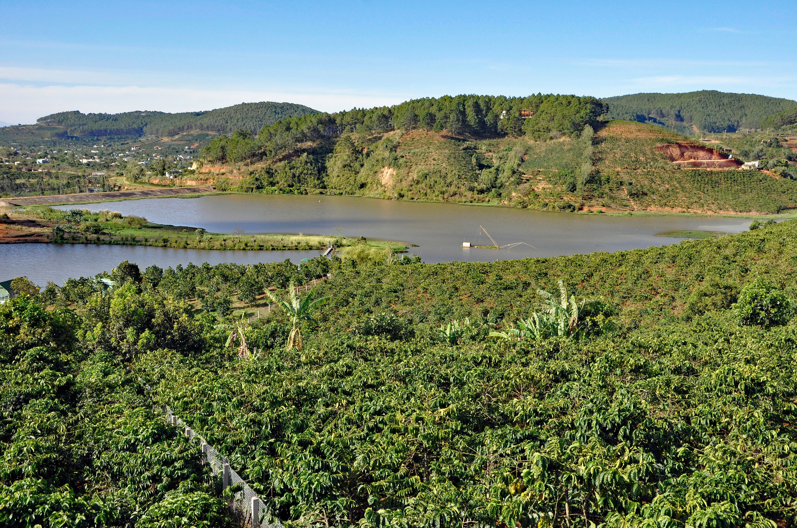

KHỞI ĐỘNG – NHÌN LẠI CHƯƠNG V
KHỞI ĐỘNG
Chương V giúp chúng ta: biết số liệu đo được là số gần đúng và đánh giá sai số; tìm số đại diện cho mẫu số liệu (số trung bình, trung vị, tứ phân vị, mốt); đo mức độ phân tán (khoảng biến thiên, khoảng tứ phân vị, phương sai, độ lệch chuẩn) và phát hiện giá trị bất thường. Với mỗi mẫu số liệu thực tế, nên chọn số đặc trưng nào?
(SGK Toán 10 tập một, tr.73 – 90)
▶ VIDEO MỞ ĐẦU
Ảnh: Wikimedia Commons
Bài tập cuối chương V – Toán 10 5
Notes:
Chiếu video mở đầu (ảnh thật, lồng tiếng, phụ đề – không nói đáp án), HS quét QR xem lại. 3'. Chiếu video; HS nêu nhanh tên các số đặc trưng đã học. Chưa chốt – trả lời qua bài 5.22, 5.24.

Slide 6
HỆ THỐNG KIẾN THỨC CHƯƠNG V
TỔNG KẾT
Số gần đúng: $\overline{a}=a±d$ ⇔ $\overline{a}∈[a−d; a+d]$; sai số tuyệt đối $Δ_{a}=|a−\overline{a}|$; sai số tương đối $δ_{a}≤\frac{d}{\left|a\right|}$; làm tròn đến hàng thấp nhất mà $d$ nhỏ hơn 1 đơn vị của hàng đó.
Xu thế trung tâm: số trung bình $\overline{x}$; trung vị Me (sắp xếp, lấy giá trị chính giữa); tứ phân vị $Q_{1}$, $Q_{2}$, $Q_{3}$; mốt (tần số lớn nhất).
Độ phân tán: $R=x_{max}−x_{min}$; $Δ_{Q}$ $=Q_{3}−Q_{1}$; $s^{2}=\frac{∑(x_{i}−\overline{x})^{2}}{n}$, $s=\sqrt{s^{2}}$; giá trị bất thường: ngoài $\left[Q_{1}−1,5Δ_{Q}; Q_{3} + 1,5Δ_{Q}\right]$.
Có giá trị bất thường → dùng trung vị (thay số trung bình) và $Δ_{Q}$ (thay $R$, $s$).
Bài tập cuối chương V – Toán 10 6
Notes:
5'. Gọi 3 HS, mỗi HS nêu một nhóm kiến thức trước khi click hiện khung (click 1–3). Click 4: lưu ý chọn số đặc trưng.

Slide 7
TRÒ CHƠI: RUNG CHUÔNG VÀNG
TRÒ CHƠI
🔔 Luật chơi
Mỗi bạn một bảng con – viết đáp án khi hết giờ.
Câu nhiều lựa chọn: ghi A, B, C hoặc D (30 giây).
Câu Đúng/Sai: ghi Đ hoặc S cho từng ý (60 giây).
Câu trả lời ngắn, thực tế: ghi một số (60 giây).
Sai: rời sàn thi. Bạn trụ lại cuối cùng rung chuông vàng!
Bài tập cuối chương V – Toán 10 7
Notes:
Mỗi HS một bảng con. Mỗi câu 30 giây (Đ/S, trả lời ngắn, thực tế: 60 giây). Sai rời sàn thi; có thể 'cứu trợ' 1 lần. Cấu trúc 13 câu theo đề thi từ 2025: nhiều lựa chọn, Đúng/Sai, trả lời ngắn, thực tế. Đáp án đã kiểm tra bằng Python.

Slide 8
RUNG CHUÔNG VÀNG – CÂU 5.17
TRÒ CHƠI
Khi cân một bao gạo bằng cân treo với thang chia 0,2 kg thì độ chính xác $d$ là
A. $0,1$ kg
A. $0,1$ kg ✔
B. $0,2$ kg
B. $0,2$ kg ✘
C. $0,3$ kg
C. $0,3$ kg ✘
D. $0,4$ kg
D. $0,4$ kg ✘
Đáp án A. Độ chính xác bằng một nửa đơn vị của thước đo: $\frac{0,2}{2}=0,1$ kg.
Bài tập cuối chương V – Toán 10 8
Notes:
30 giây. HS giơ thẻ A/B/C/D. Click 1: đáp án A (xanh), phương án sai (đỏ). Độ chính xác bằng một nửa đơn vị của thước đo: 0,22 = 0,1 kg. Đáp án SGK/KHBD. Nhiễu B: lấy đúng thang chia.

Slide 9
RUNG CHUÔNG VÀNG – CÂU 5.18
TRÒ CHƠI
Trong hai mẫu số liệu, mẫu nào có phương sai lớn hơn thì có độ lệch chuẩn lớn hơn, đúng hay sai?
A. Đúng
A. Đúng ✔
B. Sai
B. Sai ✘
C. Chưa đủ dữ kiện
C. Chưa đủ dữ kiện ✘
D. Chỉ đúng khi cùng cỡ mẫu
D. Chỉ đúng khi cùng cỡ mẫu ✘
Đáp án A. $s=\sqrt{s^{2}}$ và hàm căn bậc hai đồng biến.
Bài tập cuối chương V – Toán 10 9
Notes:
30 giây. HS giơ thẻ A/B/C/D. Click 1: đáp án A (xanh), phương án sai (đỏ). s = √s² và hàm căn bậc hai đồng biến. Đáp án SGK/KHBD. Nhiễu D: thêm điều kiện thừa.

Slide 10
RUNG CHUÔNG VÀNG – CÂU 5.19
TRÒ CHƠI
Có 25% giá trị của mẫu số liệu nằm giữa $Q_{1}$ và $Q_{3}$, đúng hay sai?
A. Đúng
A. Đúng ✘
B. Sai
B. Sai ✔
C. Chỉ đúng khi $n$ chẵn
C. Chỉ đúng khi $n$ chẵn ✘
D. Chỉ đúng khi $n$ lẻ
D. Chỉ đúng khi $n$ lẻ ✘
Đáp án B. Giữa $Q_{1}$ và $Q_{3}$ có khoảng 50% giá trị.
Bài tập cuối chương V – Toán 10 10
Notes:
30 giây. HS giơ thẻ A/B/C/D. Click 1: đáp án B (xanh), phương án sai (đỏ). Giữa Q_1 và Q_3 có khoảng 50% giá trị. Đáp án SGK/KHBD. Nhiễu A: nhầm với một phần tư mẫu.

Slide 11
RUNG CHUÔNG VÀNG – CÂU 5.20
TRÒ CHƠI
Số đặc trưng nào sau đây đo độ phân tán của mẫu số liệu?
A. Số trung bình
A. Số trung bình ✘
B. Mốt
B. Mốt ✘
C. Trung vị
C. Trung vị ✘
D. Độ lệch chuẩn
D. Độ lệch chuẩn ✔
Đáp án D. Số trung bình, mốt, trung vị đo xu thế trung tâm.
Bài tập cuối chương V – Toán 10 11
Notes:
30 giây. HS giơ thẻ A/B/C/D. Click 1: đáp án D (xanh), phương án sai (đỏ). Số trung bình, mốt, trung vị đo xu thế trung tâm. Đáp án SGK/KHBD. Nhiễu A – C: nhầm hai nhóm số đặc trưng.

Slide 12
RUNG CHUÔNG VÀNG – CÂU 5.21
TRÒ CHƠI
Điểm của An: 8; 9; 7; 6; 5; 7; 3. Nếu cộng thêm mỗi môn 0,5 điểm thì số đặc trưng nào không thay đổi?
A. Số trung bình
A. Số trung bình ✘
B. Trung vị
B. Trung vị ✘
C. Độ lệch chuẩn
C. Độ lệch chuẩn ✔
D. Tứ phân vị
D. Tứ phân vị ✘
Đáp án C. Cộng cùng một số vào mọi giá trị: các số đo vị trí tăng 0,5; độ lệch chuẩn (đo độ phân tán) không đổi.
Bài tập cuối chương V – Toán 10 12
Notes:
30 giây. HS giơ thẻ A/B/C/D. Click 1: đáp án C (xanh), phương án sai (đỏ). Cộng cùng một số vào mọi giá trị: các số đo vị trí tăng 0,5; độ lệch chuẩn (đo độ phân tán) không đổi. Đáp án SGK/KHBD. Nhiễu A, B, D: đều tăng thêm 0,5.

Slide 13
BÀI TẬP 5.22 – 5.23 (SGK TR.89)
LUYỆN TẬP
5.22. Lương khởi điểm (triệu đồng) của 5 sinh viên: 3,5; 9,2; 9,2; 9,5; 10,5. a) Giải thích tại sao nên dùng trung vị để thể hiện mức lương khởi điểm. b) Nên dùng khoảng biến thiên hay khoảng tứ phân vị để đo độ phân tán? Vì sao?
5.22: a) 3,5 rất thấp (giá trị bất thường) ⇒ trung vị $9,2$ phản ánh tốt hơn số trung bình $8,38$. b) Dùng $Δ_{Q}$ $=10−6,35=3,65$ vì $R=7$ bị ảnh hưởng bởi 3,5.
5.23. Điểm Toán và Tiếng Anh của 11 HS: Toán 62; 91; 43; 31; 57; 63; 80; 37; 43; 5; 78 – Tiếng Anh 65; 57; 55; 37; 62; 70; 73; 49; 65; 41; 64. So sánh mức độ "học đều" qua khoảng biến thiên, khoảng tứ phân vị, độ lệch chuẩn.
5.23: Toán $R=86$, $Δ_{Q}$ $=41$, $s≈23,81$; Tiếng Anh $R=36$, $Δ_{Q}$ $=16$, $s≈11,04$ ⇒ HS học Tiếng Anh đều hơn Toán.
Bài tập cuối chương V – Toán 10 13
Notes:
6'. Mức 1 – 2: 5.22; Mức 3: 5.23 (click 1, 2). Đáp số khớp KHBD; đã kiểm tra bằng Python.

Slide 14
BÀI TẬP 5.24 (SGK TR.90)
LUYỆN TẬP
5.24. Dân số (triệu người) các tỉnh/thành phố Đồng bằng Bắc Bộ năm 2018: Hà Nội 7,52; Vĩnh Phúc 1,09; Bắc Ninh 1,25; Quảng Ninh 1,27; Hải Dương 1,81; Hải Phòng 2,01; Hưng Yên 1,19; Thái Bình 1,79; Hà Nam 0,81; Nam Định 1,85; Ninh Bình 0,97. a) Tìm số trung bình và trung vị. b) Giải thích tại sao chúng sai khác nhiều. c) Nên dùng số trung bình hay trung vị để đại diện?
a) $\overline{x}$ $≈1,96$; sắp xếp ⇒ Me $=1,27$ (triệu người).
b) Hà Nội 7,52 là giá trị bất thường ($>Q_{3}+1,5Δ_{Q}=2,99$), kéo số trung bình lên. c) Nên dùng trung vị.
Bài tập cuối chương V – Toán 10 14
Notes:
6'. Nhóm (click 1, 2). Đáp số khớp KHBD. Chú thích SGK: một số tỉnh nay đã sáp nhập – số liệu năm 2018.

Slide 15
BÀI TẬP 5.25 – 5.26 (SGK TR.90) – VỀ NHÀ
LUYỆN TẬP
5.25. Số trường THPT ở mỗi tỉnh – ĐBSH: 187; 34; 35; 46; 54; 57; 37; 39; 23; 57; 27. ĐBSCL: 33; 34; 33; 29; 24; 39; 42; 24; 23; 19; 24; 15; 26. a) Tính các số đặc trưng. b), c) Giải thích sự khác nhau.
5.25: ĐBSH $\overline{x}$ $≈54,18$; Me $=39$; $Q_{1}=34$, $Q_{3}=57$; mốt 57; $R=164$; $Δ_{Q}$ $=23$; $s≈43,42$. ĐBSCL $28,08$; $26$; $23,5$, $33,5$; 24; $27$; $10$; $7,50$. Giá trị 187 kéo $\overline{x}$, $R$, $s$ lên; Me, $Δ_{Q}$ không bị ảnh hưởng.
5.26. Tỉ lệ trẻ suy dinh dưỡng (%): 5,5; 13,8; 10,2; 12,2; 11,0; 7,4; 11,4; 13,1; 12,5; 13,4. a) Tính số trung bình, trung vị, khoảng biến thiên, độ lệch chuẩn. b) Làm tròn đến hàng đơn vị; sai số tuyệt đối không vượt quá bao nhiêu?
5.26: a) $\overline{x}$ $=11,05$; Me $=11,8$; $R=8,3$; $s≈2,56$. b) Sai số tuyệt đối không vượt quá $0,5$.
Bài tập cuối chương V – Toán 10 15
Notes:
Hướng dẫn 2', HS dùng bảng tính làm ở nhà (click 1, 2 để GV đối chiếu). Đáp số khớp KHBD.

Slide 16
THỬ THÁCH 8 CÂU
TRÒ CHƠI
Vòng Thử thách 8 câu – cấu trúc đề thi từ 2025
Câu 1 – 4: nhiều lựa chọn (30 giây/câu).
Câu 5: Đúng/Sai 4 ý (60 giây).
Câu 6 – 8: trả lời ngắn, đáp án là một số (60 – 90 giây/câu).
Bài tập cuối chương V – Toán 10 16
Notes:
1'. Chuyển sang vòng Thử thách 8 câu theo cấu trúc đề từ 2025, giữ luật Rung chuông vàng.

Slide 17
RUNG CHUÔNG VÀNG – CÂU 1 – BIẾT
TRÒ CHƠI
Khi mẫu số liệu có nhiều giá trị trùng nhau, số đặc trưng nào thường dùng để đo xu thế trung tâm?
A. Độ lệch chuẩn
A. Độ lệch chuẩn ✘
B. Mốt
B. Mốt ✔
C. Khoảng biến thiên
C. Khoảng biến thiên ✘
D. Phương sai
D. Phương sai ✘
Đáp án B. Mốt dùng khi mẫu có nhiều giá trị trùng nhau.
Bài tập cuối chương V – Toán 10 17
Notes:
30 giây. HS giơ thẻ A/B/C/D. Click 1: đáp án B (xanh), phương án sai (đỏ). Mốt dùng khi mẫu có nhiều giá trị trùng nhau. Nhiễu A, C, D: số đo độ phân tán.

Slide 18
RUNG CHUÔNG VÀNG – CÂU 2 – HIỂU
TRÒ CHƠI
Số gần đúng $a=2,5$ với độ chính xác $d=0,05$. Sai số tương đối không vượt quá
A. $5\%$
A. $5\%$ ✘
B. $0,05\%$
B. $0,05\%$ ✘
C. $2\%$
C. $2\%$ ✔
D. $0,2\%$
D. $0,2\%$ ✘
Đáp án C. $δ_{a}≤\frac{0,05}{2,5}=0,02=2\%$.
Bài tập cuối chương V – Toán 10 18
Notes:
30 giây. HS giơ thẻ A/B/C/D. Click 1: đáp án C (xanh), phương án sai (đỏ). _a≤0,052,5 = 0,02 = 2\%. Nhiễu A: lấy $d$ viết dạng %; B: quên chia cho $a$ và nhân 100 sai; D: nhầm hàng.

Slide 19
RUNG CHUÔNG VÀNG – CÂU 3 – HIỂU
TRÒ CHƠI
Tứ phân vị thứ ba của mẫu số liệu 4; 8; 6; 5; 7; 9; 3 là
A. $7$
A. $7$ ✘
B. $9$
B. $9$ ✘
C. $8$
C. $8$ ✔
D. $7,5$
D. $7,5$ ✘
Đáp án C. Sắp xếp 3; 4; 5; 6; 7; 8; 9 ⇒ nửa phải 7; 8; 9 ⇒ $Q_{3}=8$.
Bài tập cuối chương V – Toán 10 19
Notes:
30 giây. HS giơ thẻ A/B/C/D. Click 1: đáp án C (xanh), phương án sai (đỏ). Sắp xếp 3; 4; 5; **6**; 7; 8; 9 ⇒ nửa phải 7; 8; 9 ⇒ Q_3 = 8. Nhiễu A: không sắp xếp; B: giá trị lớn nhất; D: đưa cả $Q_2$ vào nửa phải.

Slide 20
RUNG CHUÔNG VÀNG – CÂU 4 – VẬN DỤNG
TRÒ CHƠI
Phương sai của mẫu số liệu 2; 3; 3; 4; 8 là
A. $4$
A. $4$ ✘
B. $4,4$
B. $4,4$ ✔
C. $2,1$
C. $2,1$ ✘
D. $5,5$
D. $5,5$ ✘
Đáp án B. $\overline{x}$ $=4$; $s^{2}=\frac{4+1+1+0+16}{5}=4,4$.
Bài tập cuối chương V – Toán 10 20
Notes:
30 giây. HS giơ thẻ A/B/C/D. Click 1: đáp án B (xanh), phương án sai (đỏ). x = 4; s² = 4+1+1+0+16/5 = 4,4. Nhiễu A: nhầm với số trung bình; C: đã khai căn; D: chia cho $n-1$.

Slide 21
RUNG CHUÔNG VÀNG – CÂU 5 – ĐÚNG/SAI
TRÒ CHƠI
Giá cà phê (nghìn đồng/kg) tại một đại lý ở Gia Lai trong 8 ngày: 25; 27; 26; 28; 24; 40; 26; 25.
a) Trung vị là 26.
ĐÚNG
b) Mẫu số liệu có hai mốt là 25 và 26.
ĐÚNG
c) Khoảng tứ phân vị là 2,5.
ĐÚNG
d) Giá trị 40 không phải giá trị bất thường.
SAI ($40>31,25$)
Bài tập cuối chương V – Toán 10 21
Notes:
60 giây. Click 1–4. Sắp xếp 24; 25; 25; 26 | 26; 27; 28; 40: Me = 26; Q1 = 25, Q3 = 27,5; ΔQ = 2,5; ngưỡng trên 27,5 + 3,75 = 31,25 ⇒ 40 bất thường. Số liệu giả định; đã kiểm tra bằng Python. Đáp án: Đ – Đ – Đ – S.

Slide 22
RUNG CHUÔNG VÀNG – CÂU 6 – HIỂU
TRÒ CHƠI
Làm tròn số $2,718 281 8$ đến hàng phần trăm.
Đáp số: 2,72. Chữ số hàng phần nghìn là 8 ≥ 5 ⇒ $2,72$.
Bài tập cuối chương V – Toán 10 22
Notes:
60 giây. Click 1. Đáp số: 2,72. Chữ số hàng phần nghìn là 8 ≥ 5 ⇒ 2,72.

Slide 23
RUNG CHUÔNG VÀNG – CÂU 7 – VẬN DỤNG
TRÒ CHƠI
Tính phương sai của mẫu số liệu 1; 2; 3; 4; 5.
Đáp số: 2. $\overline{x}$ $=3$; $s^{2}=\frac{4+1+0+1+4}{5}=2$.
Bài tập cuối chương V – Toán 10 23
Notes:
60 giây. Click 1. Sai thường gặp: chia cho 4 được 2,5. Đáp số: 2. x = 3; s² = 4+1+0+1+4/5 = 2.

Slide 24
RUNG CHUÔNG VÀNG – CÂU 8 – VẬN DỤNG
TRÒ CHƠI
Chiều cao (m) của 8 cây hồ tiêu ở Vĩnh Thạnh: 1,8; 2,0; 2,2; 2,1; 1,9; 2,4; 2,0; 2,2. Tính khoảng tứ phân vị.
Đáp số: 0,25. Sắp xếp 1,8; 1,9; 2,0; 2,0 | 2,1; 2,2; 2,2; 2,4 ⇒ $Q_{1}=1,95$; $Q_{3}=2,2$ ⇒ $Δ_{Q}$ $=0,25$ (m).
Bài tập cuối chương V – Toán 10 24
Notes:
90 giây. Click 1. Số liệu giả định để luyện tập. Đáp số: 0,25. Sắp xếp 1,8; 1,9; 2,0; 2,0 | 2,1; 2,2; 2,2; 2,4 ⇒ Q_1 = 1,95; Q_3 = 2,2 ⇒ _Q = 0,25 (m).

Slide 25

CỦNG CỐ TRỰC TUYẾN – NHIỆM VỤ VỀ NHÀ
TỔNG KẾT
Bài củng cố trực tuyến – quét mã QR hoặc mở đường link:
https://trangtu66.github.io/Taode_thi_online/cc_chuong5_t10.html
Nhiệm vụ về nhà:
Hoàn thành Bài tập 5.25, 5.26 bằng bảng tính (Excel/Google Sheets).
Ôn tập Chương I – V, chuẩn bị Ôn tập cuối kì I (T47 – T48).
▶ MỞ BÀI CỦNG CỐ
Bài tập cuối chương V – Toán 10 25
Notes:
3'. HS quét QR làm bài củng cố online ở nhà. Đáp án chỉ mở khi GV cho phép.

Slide 26
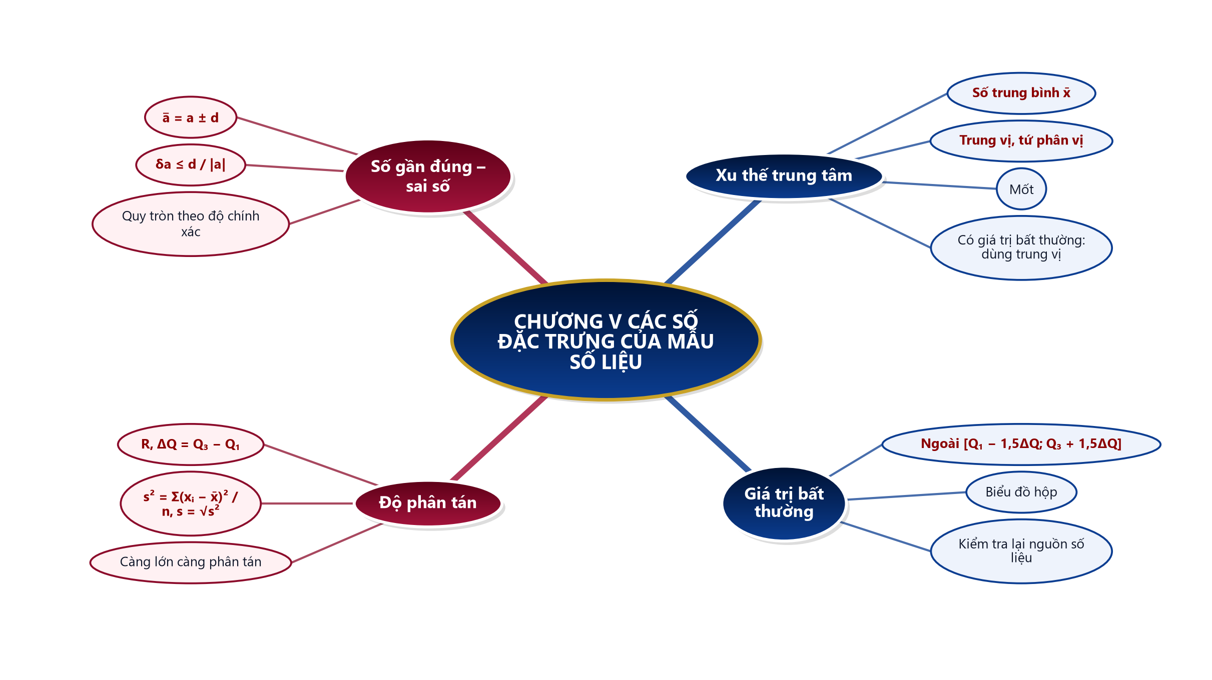
SƠ ĐỒ TƯ DUY – CHƯƠNG V
TỔNG KẾT
Bài tập cuối chương V – Toán 10 26
Notes:
2'. HS nêu lại ba nhóm: số gần đúng – sai số; số đo xu thế trung tâm; số đo độ phân tán, giá trị bất thường.

Slide 27
PHỤ LỤC 1 – SAI LẦM THƯỜNG GẶP
DÀNH CHO GV
5.17: lấy độ chính xác bằng cả thang chia (phải là một nửa).
5.19: nghĩ giữa $Q_{1}$ và $Q_{3}$ có 25% giá trị (đúng là 50%).
5.21: nghĩ cộng thêm 0,5 thì độ lệch chuẩn cũng tăng.
Dùng số trung bình, khoảng biến thiên khi mẫu có giá trị bất thường (5.22, 5.24, 5.25).
Bài tập cuối chương V – Toán 10 27
Notes:
Slide ẩn – chỉ GV xem khi chuẩn bị.

Slide 28
PHỤ LỤC 2 – PHÂN HOÁ, DỰ PHÒNG
DÀNH CHO GV
HS cần hỗ trợ: bảng tóm tắt công thức (slide Hệ thống); 5.17 – 5.22, Câu 1 – 3, 6.
HS khá, giỏi: 5.23 – 5.26; Câu 4, 5, 7, 8; giải thích lựa chọn số đặc trưng.
10A7 (khiếm thính): mọi yêu cầu, luật chơi có chữ trên slide; video có phụ đề; ra hiệu bằng thẻ. 10A4: HS không vận động mạnh; trò chơi chơi tại chỗ.
Mất điện/mạng: phiếu bài tập in; máy tính cầm tay; đọc đề Rung chuông vàng, HS ghi bảng con.
Bài tập cuối chương V – Toán 10 28
Notes:
Slide ẩn – chỉ GV xem khi chuẩn bị.

